Slide 1

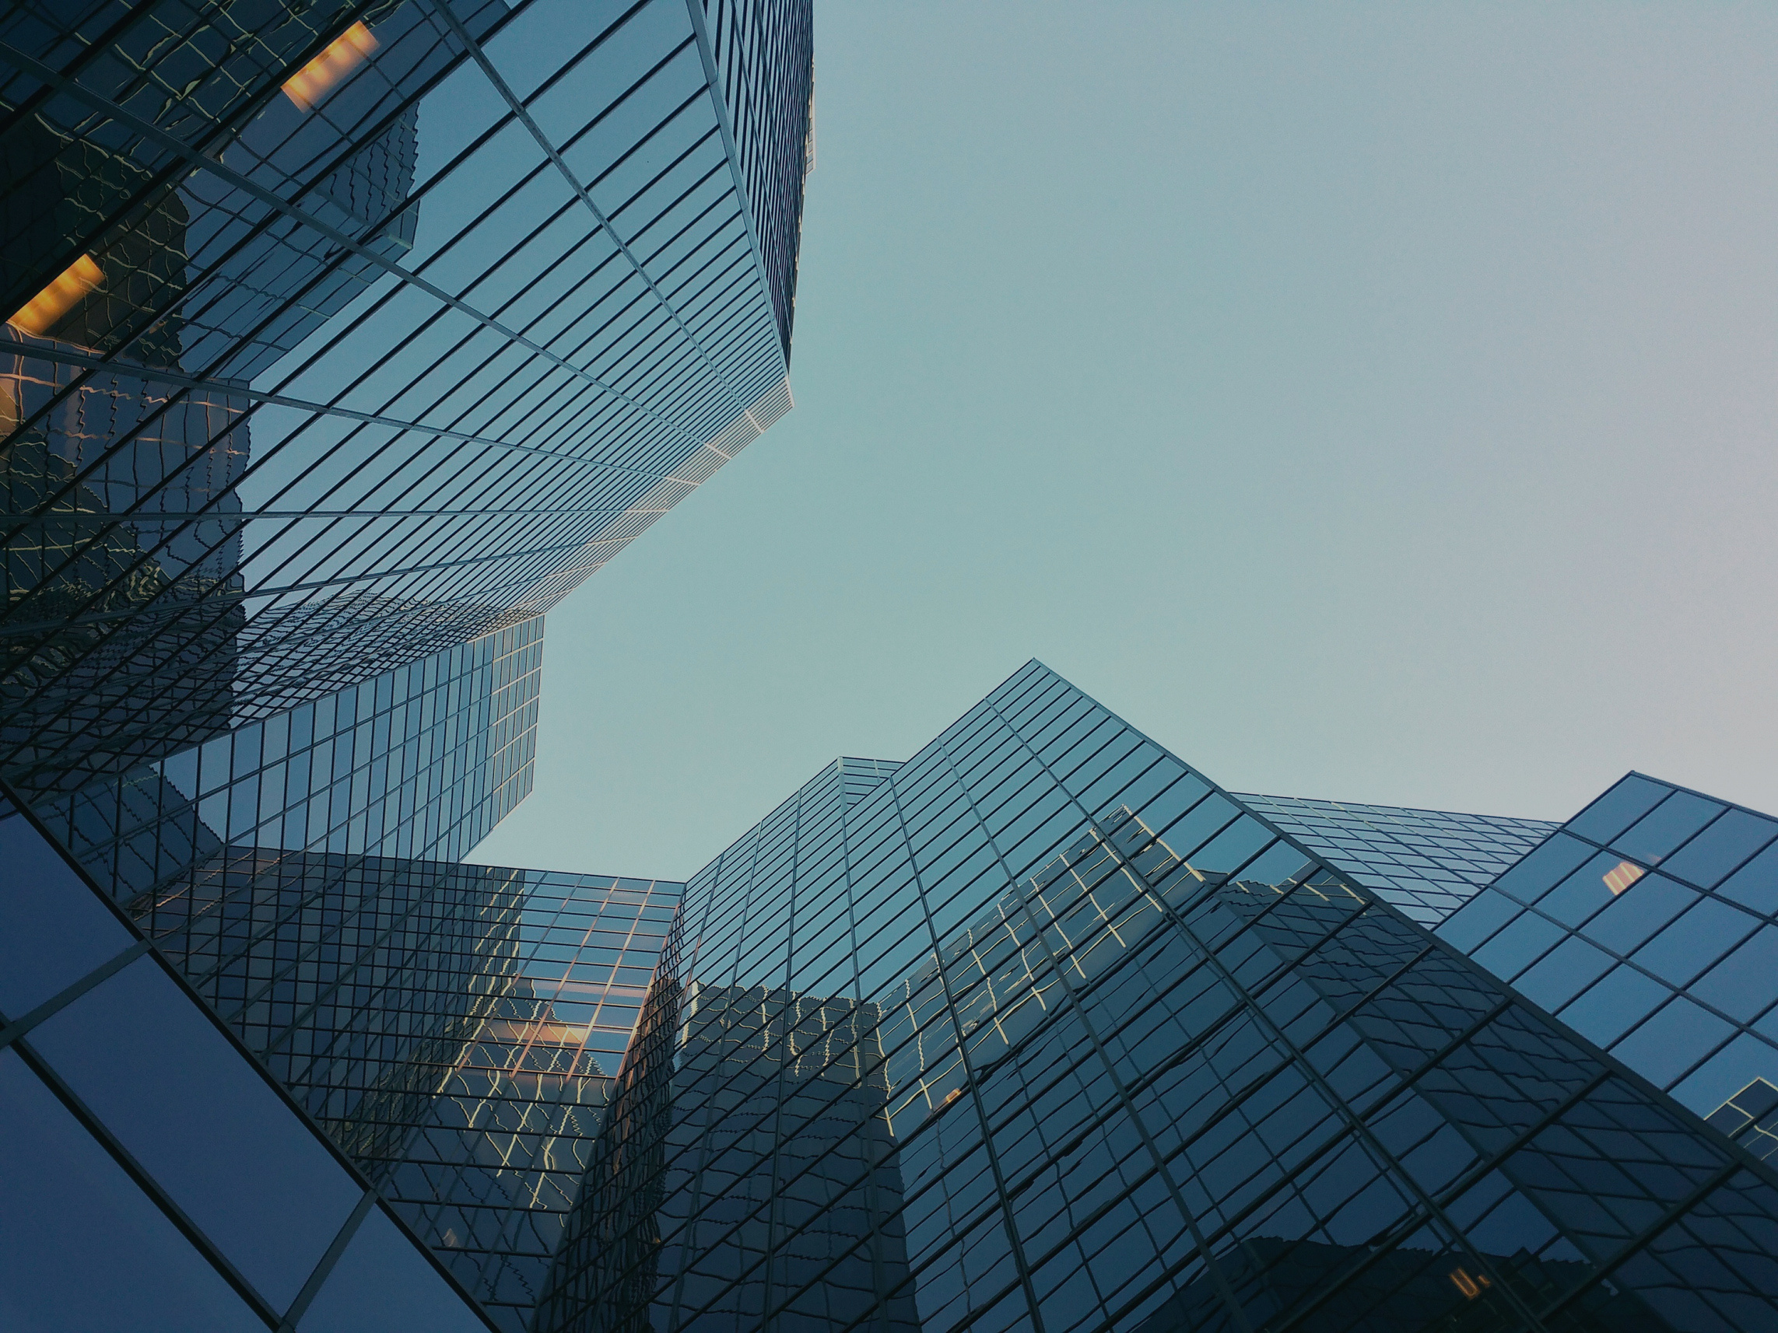
RELATIVSATZ

Slide 2

Das ist der Mann, der hier arbeitet.
هذا هو الرجل الذي يعمل هنا.

Slide 3
Das ist die Frau, die Deutsch spricht.
هذه هي المرأة التي تتكلم الألمانية.

Slide 4
Das ist das Kind, das im Garten spielt.
هذا هو الطفل الذي يلعب في الحديقة.

Slide 5
Das ist der Mann, den ich kenne.
هذا هو الرجل الذي أعرفه.

Slide 6
Das ist der Mann, dem ich helfe.
هذا هو الرجل الذي أساعده.

Slide 7
Das ist der Mann, dem ich helfe.
هذا هو الرجل الذي أساعده.

Slide 8
Das sind die Studenten, die Deutsch lernen.
هؤلاء هم الطلبة الذين يتعلمون الألمانية.

Slide 9
Das ist der Lehrer, der sehr nett ist.
هذا هو المعلم الذي لطيف جداً.

Slide 10
Das ist die Frau, die im Krankenhaus arbeitet.
هذه هي المرأة التي تعمل في المستشفى.

Slide 11
Das ist das Auto, das sehr schnell fährt.
هذه هي السيارة التي تسير بسرعة كبيرة.

Slide 12
Das sind die Kinder, die im Park spielen.
هؤلاء هم الأطفال الذين يلعبون في الحديقة.

Slide 13
Das ist der Mann, den ich gestern gesehen habe.
هذا هو الرجل الذي رأيته أمس.

Slide 14
Das ist die Tasche, die ich gekauft habe.
هذه هي الحقيبة التي اشتريتها.

Slide 15
Das ist das Buch, das ich lese.
هذا هو الكتاب الذي أقرأه.

Slide 16
Das sind die Freunde, die ich eingeladen habe.
هؤلاء هم الأصدقاء الذين دعوتهم.

Slide 17
Das ist der Kollege, dem ich helfe.
هذا هو الزميل الذي أساعده.

Slide 18
Das ist die Frau, der ich danke.
هذه هي المرأة التي أشكرها.

Slide 19
Das ist das Kind, dem ich ein Geschenk gebe.
هذا هو الطفل الذي أعطيه هدية.

Slide 20
Das sind die Studenten, denen der Lehrer hilft.
هؤلاء هم الطلاب الذين يساعدهم المعلم.

